Slide 1

後 端 課 程
– week 3 –

Slide 2
– 協作篇 成為Git大師吧 –

Slide 3

先來複習上禮拜的…
什麼是 API ?

Slide 4
什麼是 API
Application Programming Interface (API)
提供各種軟體組件一套明確定義的溝通方式

Slide 5
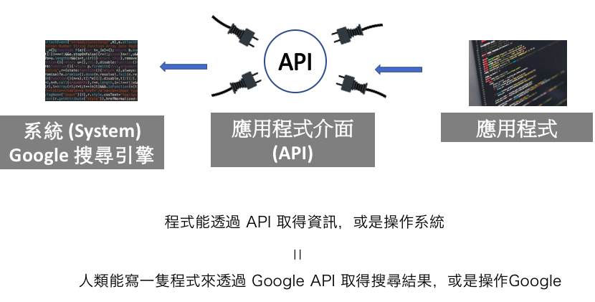
什麼是 API

Slide 6
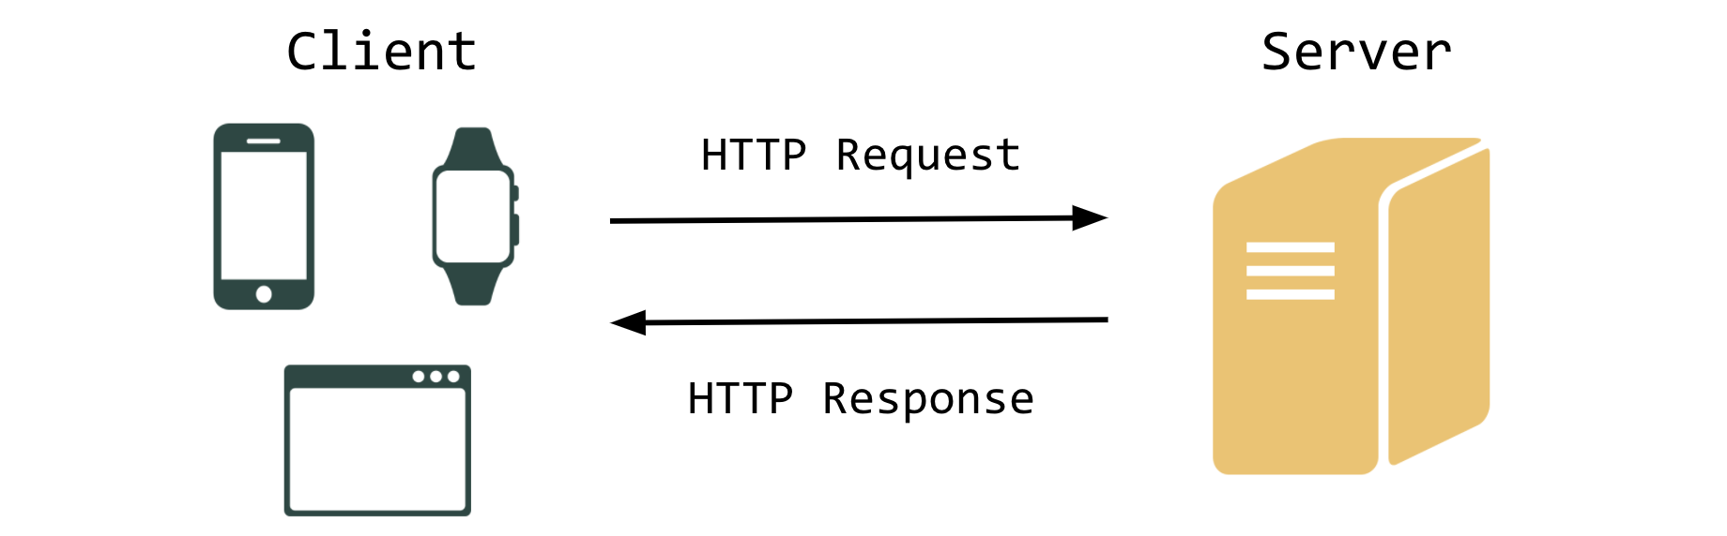
Web API
在 Web Application 的開發情境下的 API 被稱為 Web API，
在 Web API 作用時，客戶端和伺服器端會透過 HTTP 通訊協定來進行請求與回應。

Slide 7
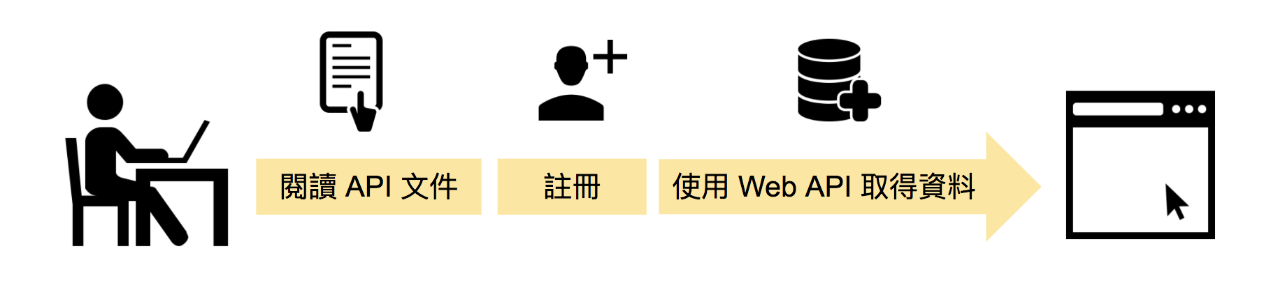
Web API
客戶端－串接他人開發的 Web API

Slide 8
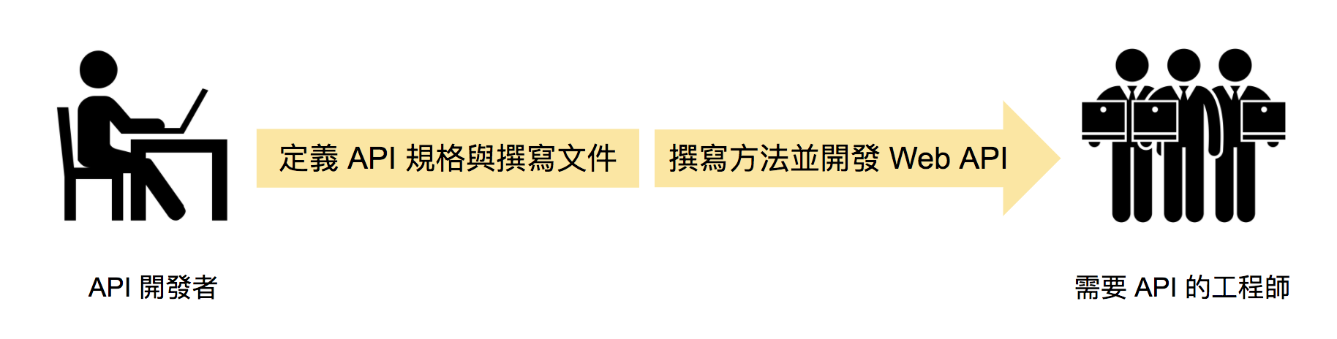
Web API
伺服器－開發 Web API給他人使用

Slide 9
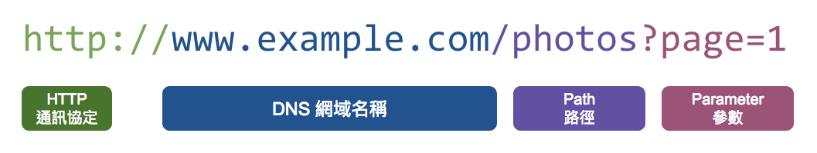
HTTP通訊協定
URL + Parameter
要先知道正確的 HTTP Verb 和 URL，才能使用正確的動詞發出請求

Slide 10
那還記得 GET/POST 的差異嗎 ?

Slide 11
GET v.s. POST
GET： 把 "給我這個" 這段話用明信片寄給伺服器。(相當於直接在網址列打url) POST ： 把 "給我這個"包在信封內裏寄給伺服器。
前者較方便，後者較安全可傳敏感資料。

Slide 12
GET v.s. POST
GET
req.params : 假設後端有一隻 router 叫做 /course/:userid，假設前端發出一個 request 叫做 /course/1233，則後端透過 req.params.userid 就可以得到資料 1233
req.query : 假設後端有一隻 router 叫做 /course，假設前端發出一個 request 叫做 /course?userid=1233，則後端透過 req.query.userid 就可以得到資料 1233

Slide 13
GET v.s. POST
POST
req.body : 假設後端有一隻 router 叫做 /course，假設前端發出一個 request 叫做 /course 並且塞了以下一筆資料 {“userid”:1233}，則後端透過 req.body[‘userid’] 就可以得到資料 1233

Slide 14
GET v.s. POST
 | GET | POST
網址差異 | 網址會帶有 HTML Form 表單的參數與資料 | 資料傳遞時，網址並不會改變
資料傳遞量 | 由於是透過 URL 帶資料，所以有長度限制 | 由於不透過 URL 帶參數，所以不受限於 URL 長度限制
安全性 | 表單參數與填寫內容可在 URL 看到 | 透過 HTTP Request 方式，故參數與填寫內容不會顯示於 URL

Slide 15
那跟今天要講的 Git 有什麼關係 ?

Slide 16
GitHub 也是一種 API
能幫助我們進行多人遠端協作

Slide 17
git/GitHub 是什麼
版本控制工具
雲端版本控制服務平台

Slide 18
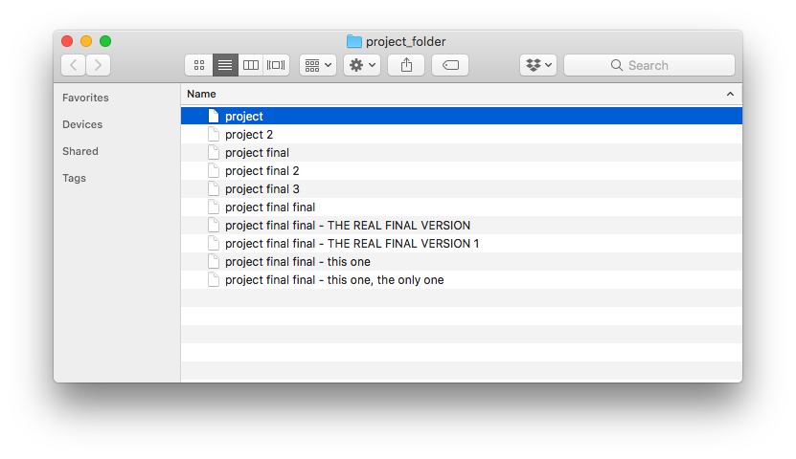
為什麼需要 git

Slide 19
為什麼需要 git
明確版本之間差異
辨別每次更動的修改者與修改內容
方便回溯過往的紀錄

Slide 20



git 安裝與使用
下載
安裝教學

Slide 21
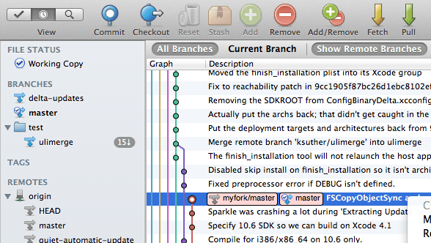
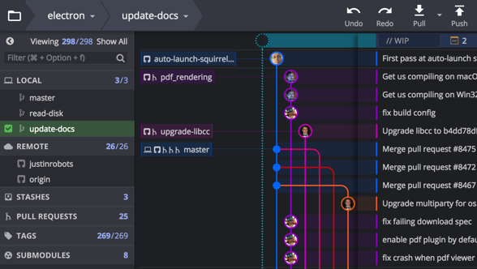
GUI 介紹
點我喔
Source Tree
GitKraken

Slide 22
git 的使用
設定使用者名稱和信箱
$ git config --global user.name “your name”
$ git config --global user.email “your email”
進行程式碼的版本更新時，git 會紀錄修改者是誰，因此需要登錄你的 name 和 email，之後和其他人協作時就知道是誰修改這段程式碼了

Slide 23
git 的使用
確認使用者名稱和信箱
$ git config --list
這段指令會列出目前的設定
user.name = [your name]
user.email = [your email]

Slide 24
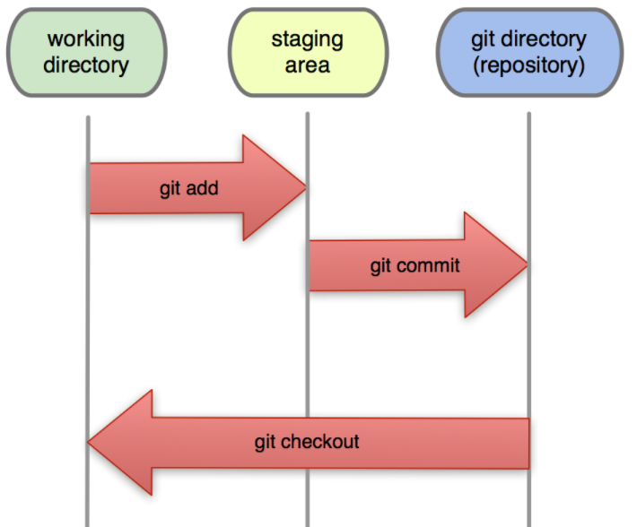
git 的使用
基本觀念
Working tree
Untracked files
Changes not staged for commit
Staging area
Changes to be committed
Repository
Committed

Slide 25
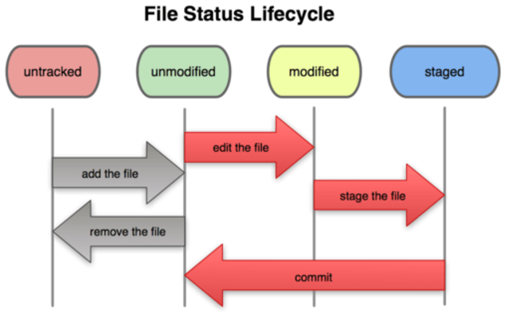
git 的使用
檔案狀態

Slide 26
git 的使用
建立 Repository
$ mkdir test
$ cd test
建立名為 test 的 repository，並進入 test 資料夾

Slide 27
git 的使用
初始化
$ git init
在目前的目錄下初始化一個 git repository
在 folder 就可以看到一個 .git 的隱藏資料夾

Slide 28
git 的使用
將檔案加入追蹤
$ echo “Hello World” > new.txt
$ git status
$ git add new.txt 透過 .git 得知目前的追蹤狀態
git add .：將目前所在目錄下的所有檔案 (包含子目錄) 加入追蹤。
git add *.c：將所有以「.c」結尾的檔案 (不包含子目錄) 加入追蹤。
git add -p：將目前所在目錄下的所有檔案的更改之處逐一顯示出來，並讓使用者確認是否要加入追蹤。

Slide 29
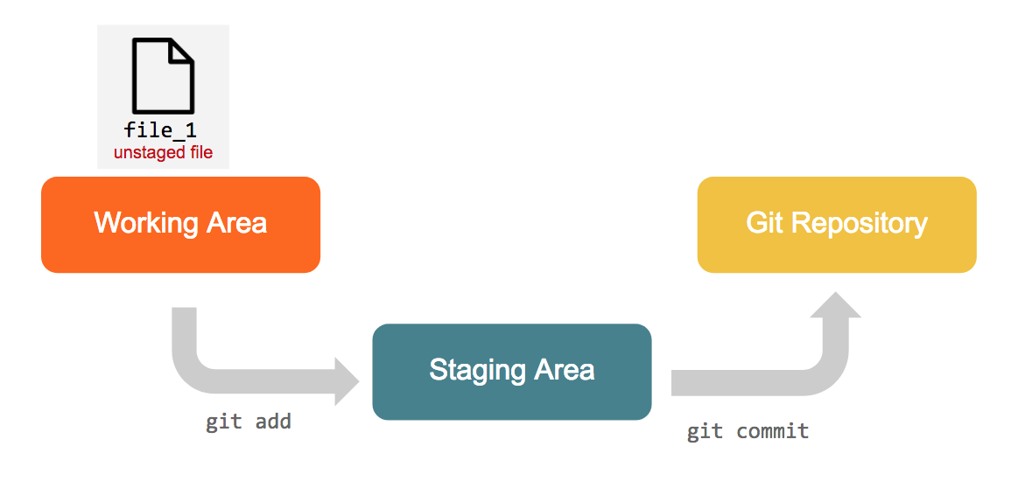
git 的使用
將檔案加入追蹤

Slide 30
git 的使用
commit
$ git commit –m “Add new file”
將剛剛 add 到 staging area 的檔案推上 git directory
$ git commit --amend -m “Add new fileeeeeee”：修改commit messege

Slide 31
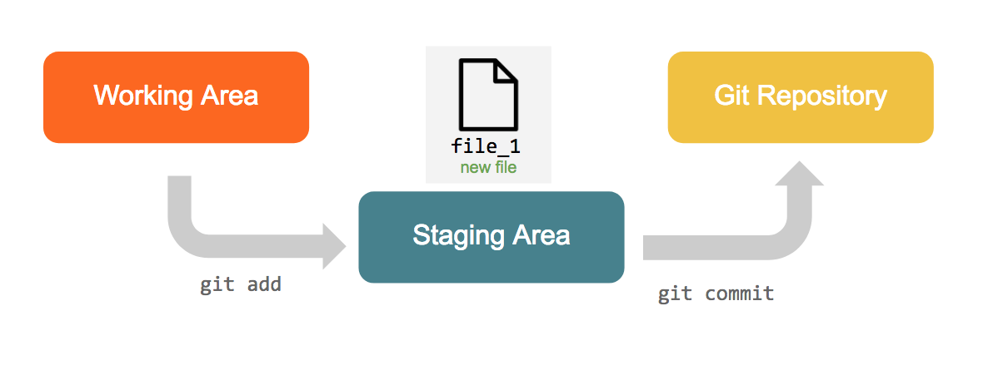
git 的使用
commit

Slide 32
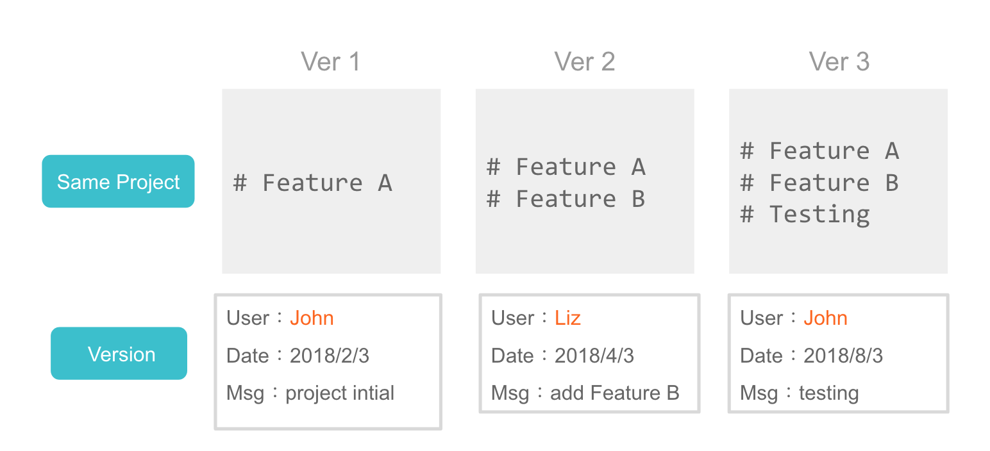
git 的使用
commit

Slide 33
git 的使用
查看紀錄
$ git log
看看剛剛做了什麼事情
$ git log --oneline：看到更精簡的結果

Slide 34
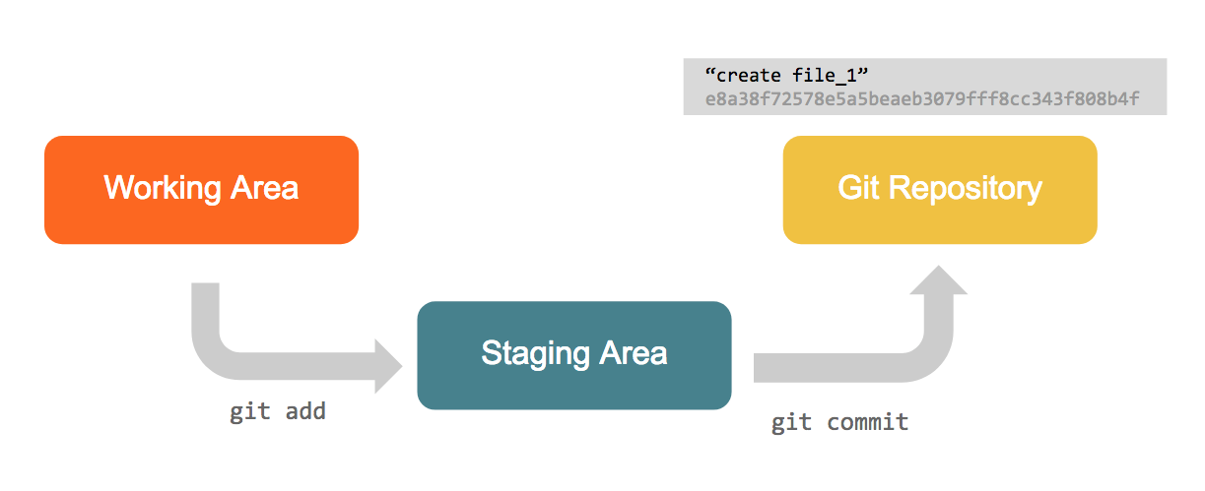
git 的使用
查看紀錄

Slide 35
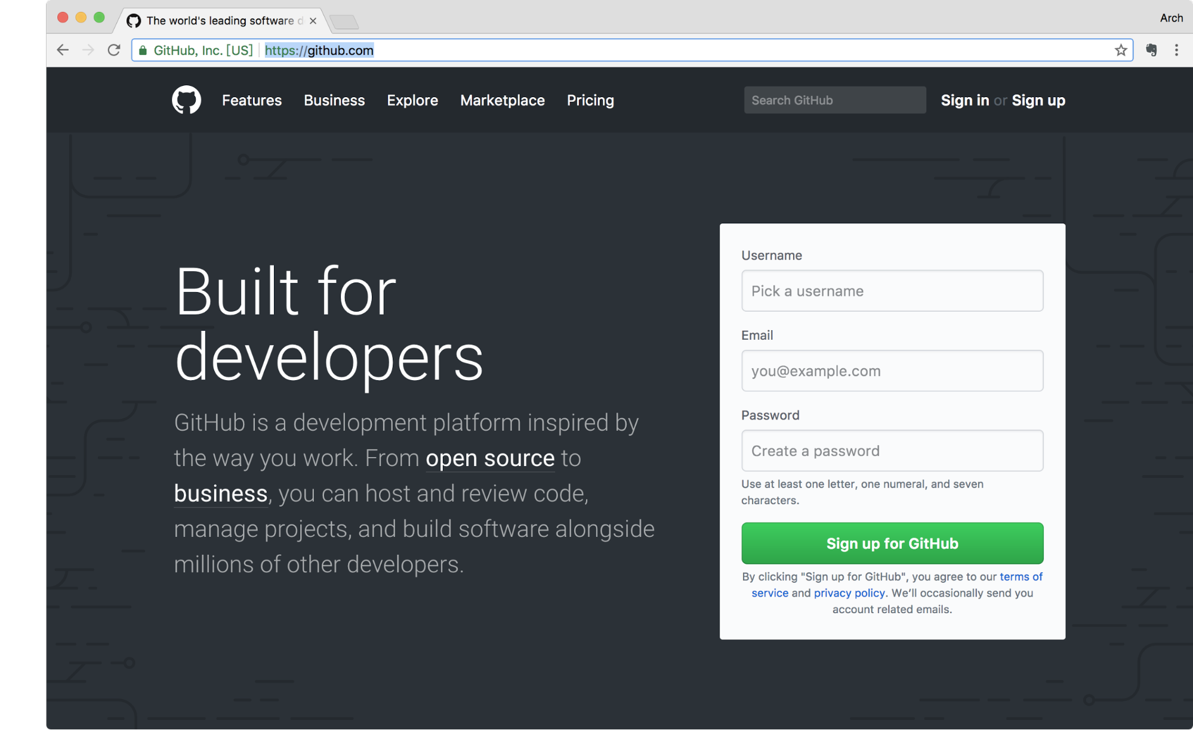
建立 GitHub 帳號
GitHub

Slide 36
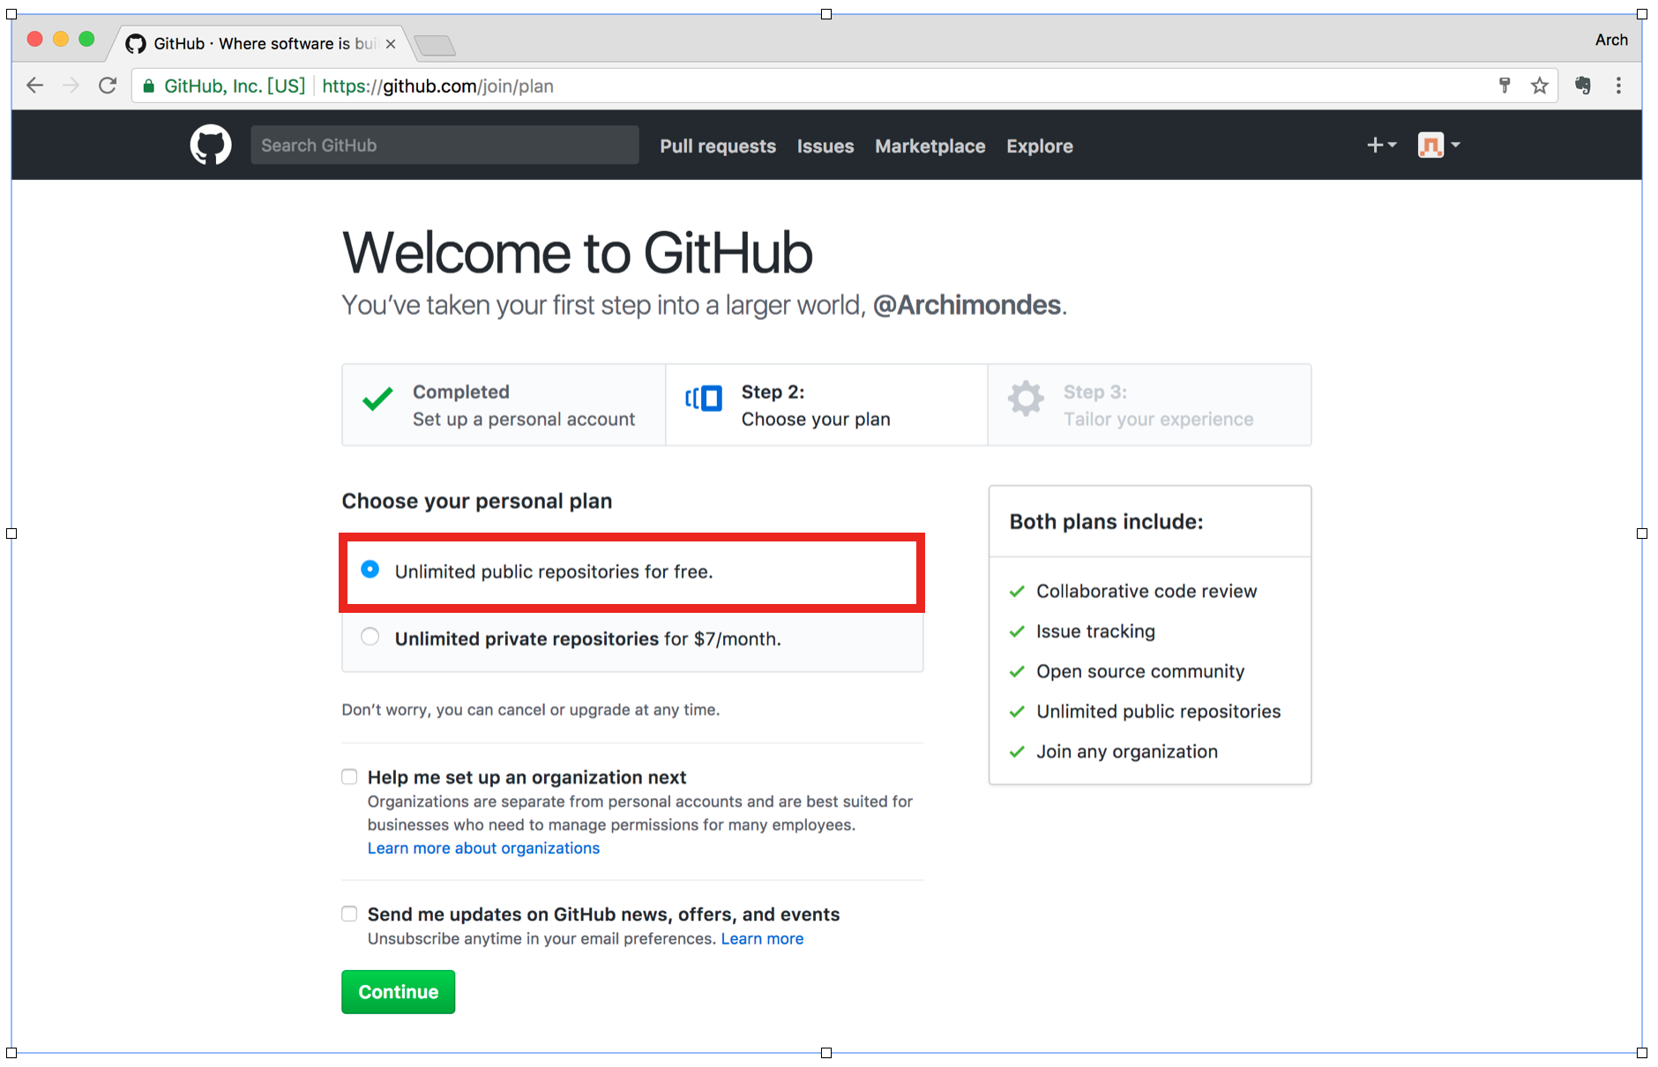
建立 GitHub 帳號
GitHub

Slide 37
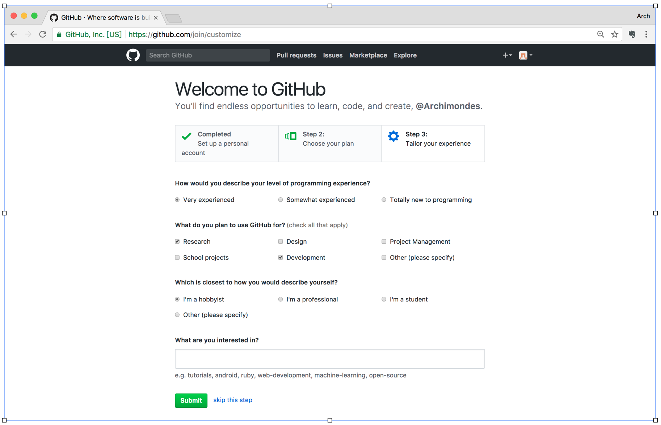
建立 GitHub 帳號
GitHub

Slide 38
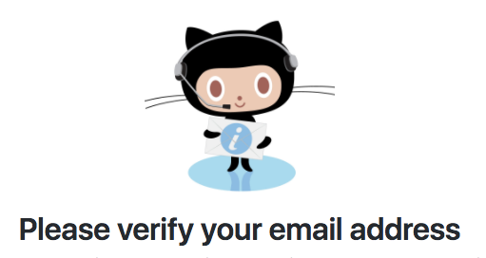
建立 GitHub 帳號
GitHub

Slide 39
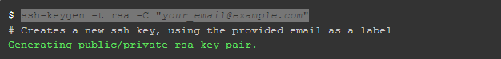
在電腦上綁定帳號
產生 SSH key
$ ssh-keygen -t rsa -C "your_email@example.com"

Slide 40
在電腦上綁定帳號
按 Enter
輸入一個 passphrase，如不想輸入直接按下 Enter 鍵即可

Slide 41
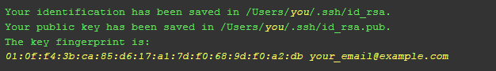
在電腦上綁定帳號
此時顯示的是你 SSH Key 的 fingerprint

Slide 42
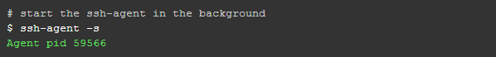
在電腦上綁定帳號
將剛剛產生的 key 加入 ssh-agent 中

Slide 43
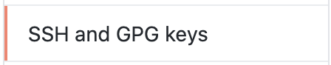
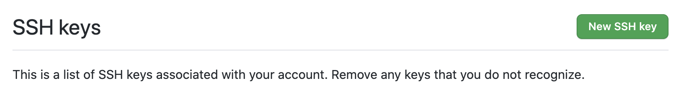
在電腦上綁定帳號
貼上 SSH key

Slide 44
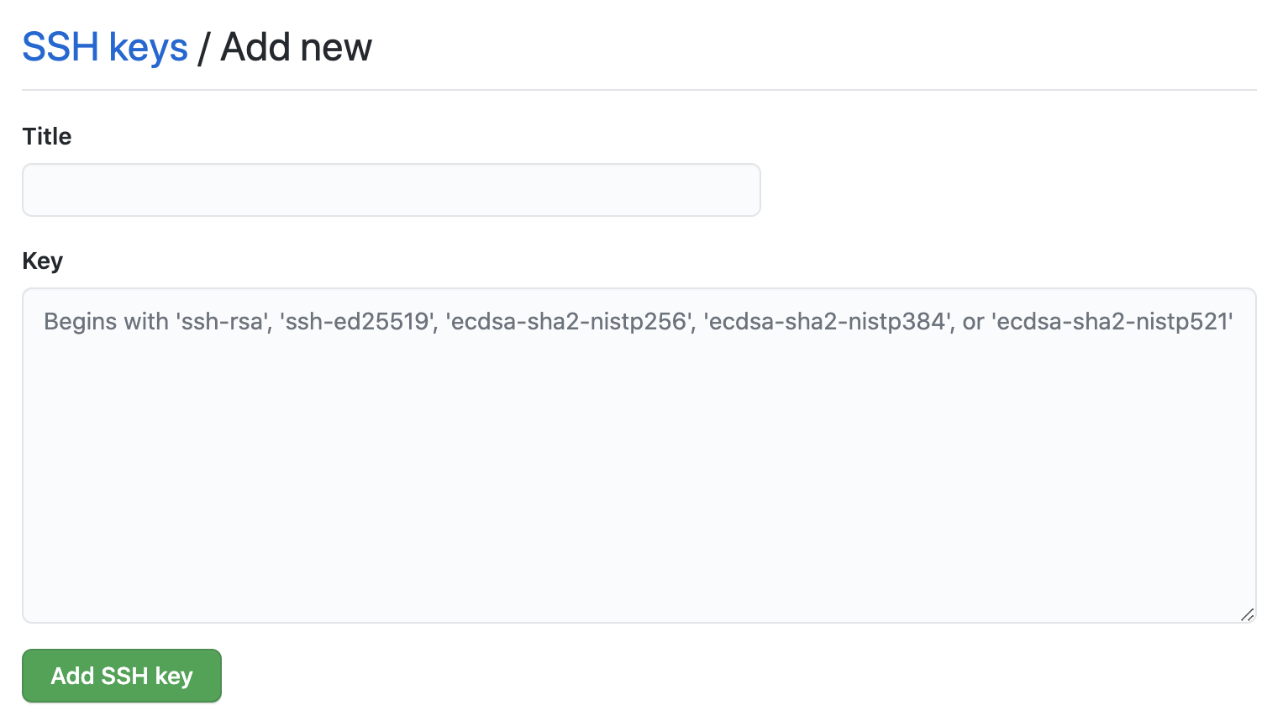
在電腦上綁定帳號
貼上 SSH key

Slide 45
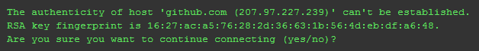
在電腦上綁定帳號
驗證綁定

Slide 46
同步
將本機 repository 和遠端 Github repository 同步
$ git remote add origin git@github.com:account/repository.git
$ git push –u origin master
之後只要輸入
$ git push
就可以跟遠端 repo 連線了！

Slide 47
從遠端更新
將遠端的檔案更新到本機檔案
$ git pull
先 git fetch 遠端的 branch，然後與本地端的 branch 做 merge，產生一個 merge commit 節點

Slide 48
將 Commit 送出去
將 Commit 送到遠端檔案
$ git push
將本地端的 master branch 與遠端的 master branch 作 fast-forward 合併

Slide 49
Clone 其他專案
將遠端的 repository 複製到本機
$ git clone git@github.com:Username/repository.git $ git clone https://github.com/Username/repository.git
在本機的 repository 可以自由修改/實驗，或是針對專案所需要的改善發送 patch 給原 repository，進而貢獻此專案。 如果你有寫入權限的話 (被加入成 “Collaborators”)，就可透過 SSH 通訊協定，以 git 去 “clone” 下來：

Slide 50
參考資料
學習資源
Git 版本控制系統
Git 學習筆記
Learn Git Branch

Slide 51
＼實作時間／

